Slide 1
Революционное народничество 70-80х

Slide 2
Укажите о каком человеке идет речь
«Представитель богатого рода, он уже в юности твердо решил бороться с несправедливостью за народное счастье. Почти всю свою жизнь провел в политической эмиграции, издавал газету «Колокол», из-за рубежа пропагандируя революционные идеи»

Slide 3
Укажите о каком понятии идет речь:
«Идея была основана на представлении о крестьянской общине как о ядре социализма, где земля находится в общей собственности, все трудятся и делят результаты труда»

Slide 4
О каком направлении в народничестве идет речь? Кто был его теоретиком?
«В русском народе существуют в самых широких размерах те два первых элемента, на которые мы можем указать, как на необходимые условия социальной революции. Он может похвастаться чрезмерною нищетою, а также рабством беспримерным.
В таком положении, что может делать наш умственный пролетариат, наша русская честная, искренняя до конца преданная социальной революции молодежь? Она должна идти в народ несомненно, потому что вне народа нет ни жизни, ни дела, ни будущности.
Но как и зачем идти в народ? Народ наш явным образом нуждается в помощи. Он находиться в таком отчаянном положении, что ничего не стоит поднять любую деревню на революцию. Но хотя и всякий бунт, как бы неудачен не был, всегда полезен, однако частных вспышек не достаточно. Надо поднять вдруг все деревни. Что это возможно, доказывают нам громадные народные движения под предводительством Стеньки Разина и Пугачева»

Slide 5
О каком направлении в народничестве идет речь? Кто был его теоретиком?
«На первое место мы ставим положения, что перестройка русского общества должны быть совершена не только ради народного блага, не только для народа, но и посредством народа.
Мы считаем существенными и неизменными следующие пункты:
Лишь строгою усиленною подготовкой можно выработать в себе возможность полезной деятельности среди народа.
Лишь уясняя народу его потребности и подготовляя его к самостоятельной и сознательной деятельности для достижения ясно понятных целей, можно считать себя действительно полезным участником в современной подготовке лучшей будущности России. Лишь тогда, когда течение исторических событий укажет саму минуту переворота и готовность к нему русского народа, можно считать себя в праве призвать народ к осуществлению этого переворота»

Slide 6
О каком направлении в народничестве идет речь? Кто был его теоретиком?
«Итак, ближайшая цель революции должна заключается в захвате политической власти, в создании революционного государства. Но захват власти, являясь необходимым условием революции, не есть еще революция. Это только ее прелюдия. Революция осуществляется революционным государством, которое с одной стороны борется и уничтожает консервативные и реакционные элементы общества. Упраздняет все те учреждения, которые препятствуют установлению равенства и братства, с другой вводит в жизнь учреждения, благоприятствующие их развитию.
Упрочив свою власть, опираясь на народную думу и широко пользуясь пропагандой, революционное государство осуществляет социальную революцию рядом реформ в области экономических, политических и юридических отношений общества»

Slide 8
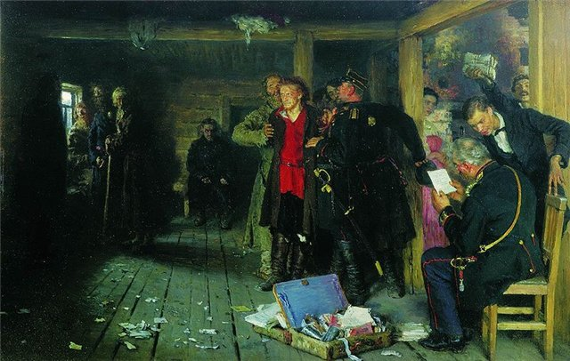
1874-1875 – «Хождение в народ»

Slide 9
«Земля и воля» - 1876г
Цели:
- Переход земли к крестьянам;
- Организация жизни общества на основе народного самоуправления;
- Решение национального вопроса;
- Реализация этих целей путем насильственного переворота.
М.А. Натансон, А.Д.Михайлов, Г.В.Плеханов,
С.Перовская, С. Кравчинский.

Slide 10
Методы «Земли и воли»
ОРГАНИЗАТОРСКИЕ
Продолжение пропаганды
среди крестьян и рабочих
ДЕЗОРГАНИЗАТОРСКИЕ
Индивидуальный террор
Вера Засулич
С.Кравчинский
Погибло – 27 человек,
Казнено 22 террориста.

Slide 11
1879 – раскол «Земли и воли»
«НАРОДНАЯ ВОЛЯ»
Тимофей Михайлов
Софья Перовская
Андрей Желябов
Николай Кибальчич
Вера Фигнер
«ЧЕРНЫЙ ПЕРЕДЕЛ»
Г.Плеханов
В.Засулич

Slide 12
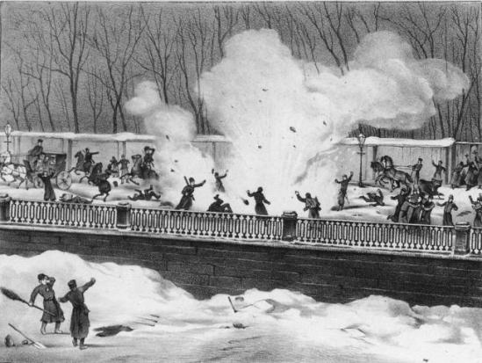
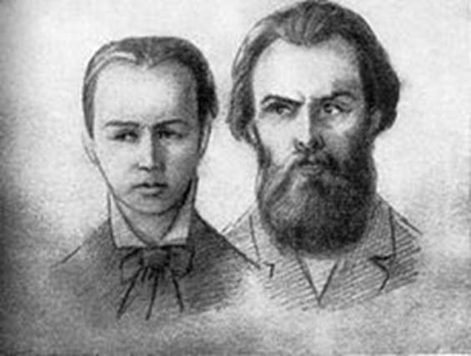
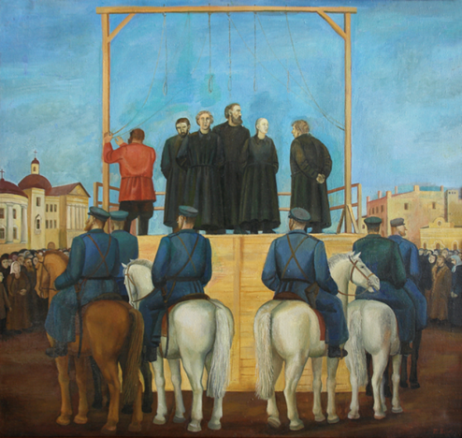
1 марта 1881г – убийство Александра II

